Slide 1
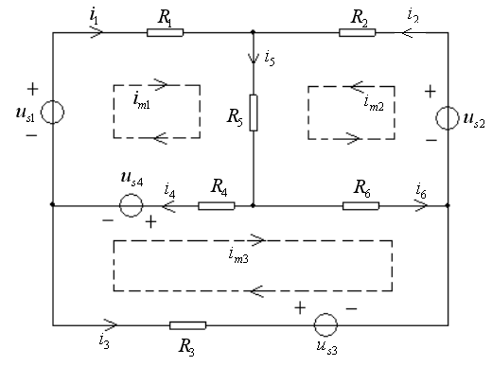
第二章 网孔分析和节点分析
2-1 网孔分析法
方法：以网孔电流为未知量列KVL方程
网孔电流:沿着网孔边界流动的假想电流
依据：KVL

Slide 2
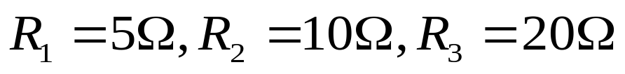
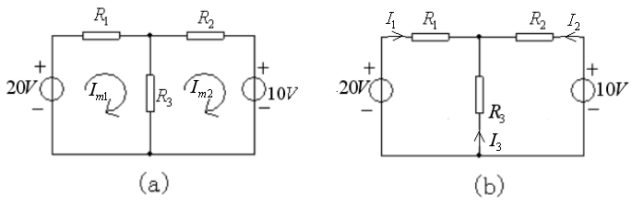

例2-1：已知：
用网孔分析法求各支路电路。
先不用网孔分析法，试试怎么做？

Slide 3
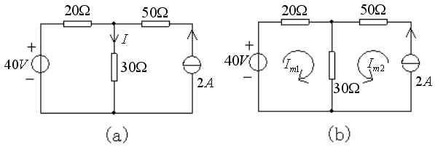
例2-2：求电路中的电流I。
电路含有电流源

Slide 4
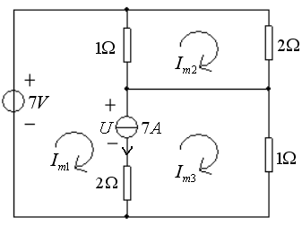
例2-3：电路如图所示，试列出网孔方程。
设电流源两端的电压为U
先用KVL来推出，再总结出规律
容易犯的错误是:忽略了电流源上面的电压。

Slide 5
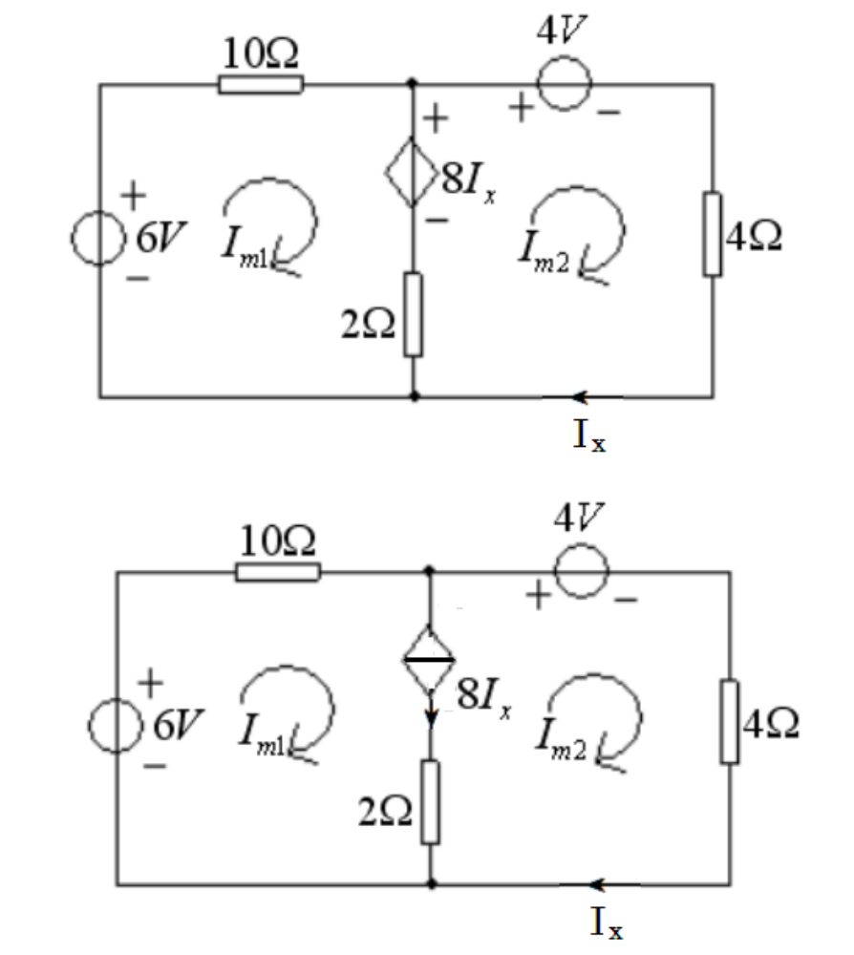
例2-4：用网孔法求电流I_{x。}
含有受控源：
和独立源一样
对待处理。

Slide 6
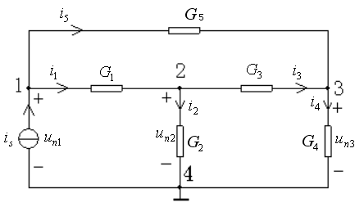
2-3 节点电压法：
以节点电压为未知量列KCL方程
依据：KCL

Slide 7
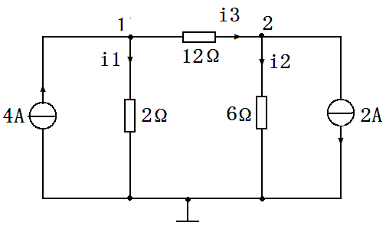
例2-7 使用节点电压法求节点电压u_{N1}和u_{N2}以及i_{1、}i_{2、}i_{3。}

Slide 8
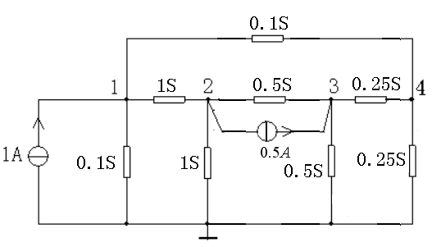
例2-8 列出电路的节点方程。

Slide 9
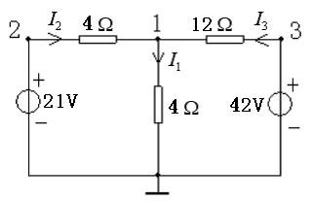
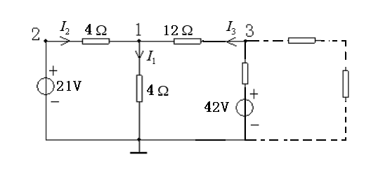
例2-9：试用节点分析法求电路中的各电流。
含有电压源

Slide 10
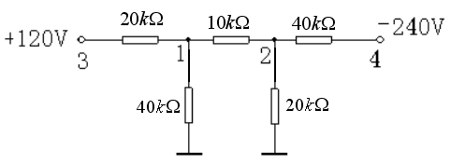
例：试用节点分析法求电路中10kΩ电阻的电流。

Slide 11
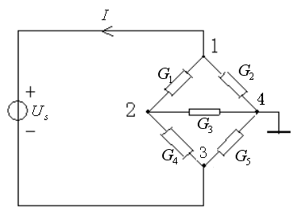
例2-10：电路如图所示，试列出节点方程。

Slide 12
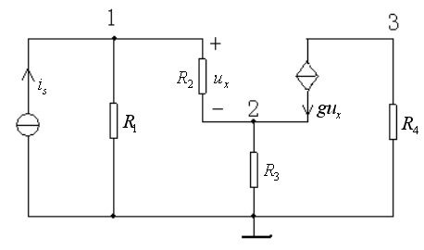
例2-11：
电路如图所示，试列出节点方程。
含有受控源电路：处理方法等同独立源

Slide 13
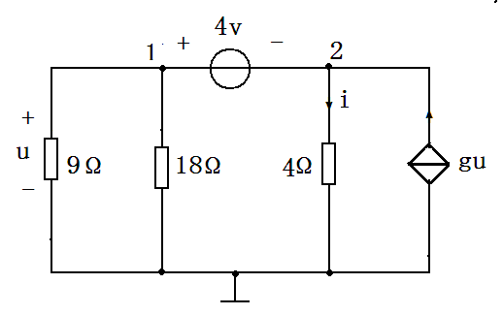
P88习题2-18已知g=1/3S。求u和i。

Slide 14
2-4 含有运算放大器的电阻电路
运算放大器：可以对电信号进行运算，一般具有高增益、
高输入阻抗和低输出阻抗的放大器。
运算放大器用途广泛，接入适当的反馈网络，
可用作精密的交流和直流放大器、
有源滤波器、振荡器及电压比较器等。
广泛应用于自动控制、精密测量、通信、
信号处理以及电源等电子技术应用的所有领域 。

Slide 15
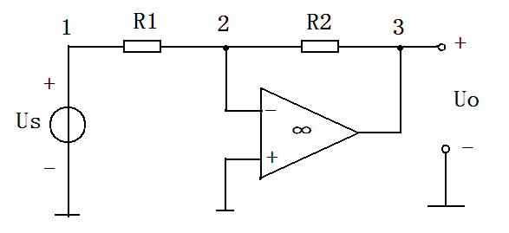
理想运放的性质：虚短，虚断
例2-12 求输出Uo与输入Us的关系。

Slide 16
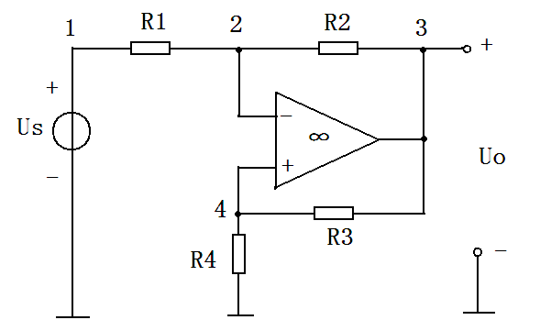
例2-13 求输出Uo与输入Us的关系。

Slide 17
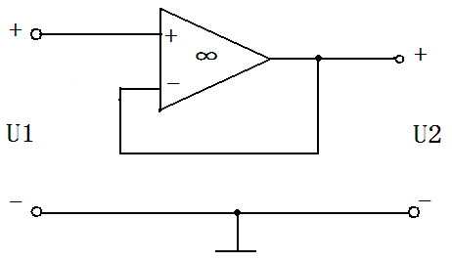
2-14 电压跟随器，求输出U2与输入U1的关系。

Slide 18
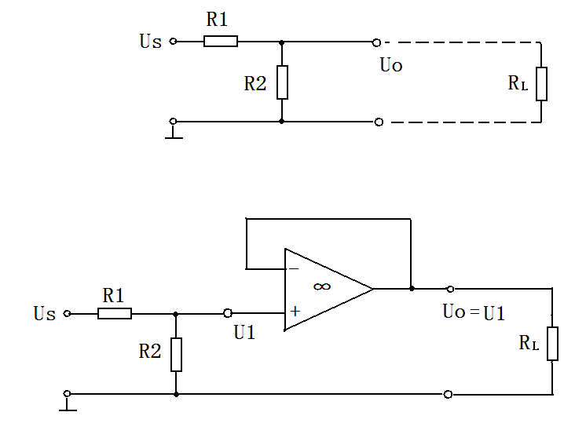

Slide 19
作业: 2-2 2-7 2-12 2-13 2-19

